Slide 1


Xin chào tất cả các con!

Slide 2


Khởi động

Slide 3



NHỮNG CHIẾC LỒNG ĐÈN XINH XẮN
Hướng dẫn chơi:
Quan sát hình ảnh được cắt
Đoán xem đó là gì?

Slide 4


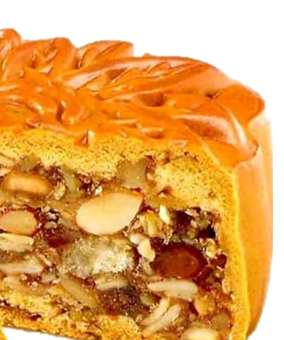
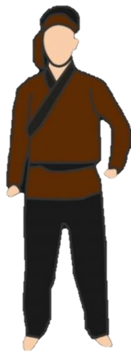

2
3
1
Notes:
Trò chơi này là phần khởi động để dẫn vào bài:
Bánh trung thu
Thỏ
Chị Hằng – Chú Cuội
Các con có biết những sự vật này liên quan đến chủ đề gì ko nào? ->>> Tết Trung thu

Slide 5

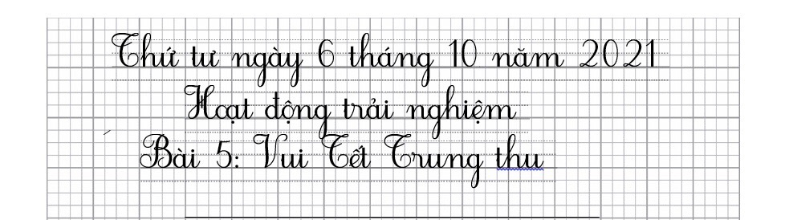

Slide 6

Mục tiêu bài học
Nắm được ý nghĩa của ngày Tết Trung thu qua câu chuyện sự tích mặt trăng và bánh trung thu.
Biết chia sẻ về những hoạt động có trong ngày tết Trung thu
Vẽ một bức tranh có nội dung về Trung thu.

Slide 7
Khám phá

Slide 8


Sự tích Mặt trăng và bánh Trung thu
Notes:
Bấm vào chữ để mở video.

Slide 9
Liên hệ

Slide 10
TRÒ CHƠI: LẬT MẢNH GHÉP
Tìm hiểu về ngày Tết Trung thu
Hướng dẫn chơi:
Học sinh chọn mảnh ghép bất kì
Trả lời câu hỏi trong mảnh ghép để mở được bức tranh bí ẩn.

Slide 11


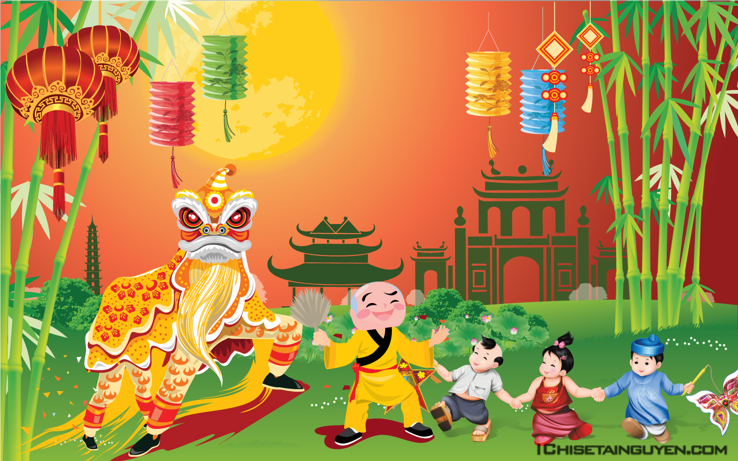

















Notes:
GV bấm vào mảnh ghép để mở câu hỏi > sau khi HS trả lời bấm tiếp vào mảnh ghép màu đen để lật mảnh ghépp
- HS lật được mảnh ghép mời HS xem 1 đoạn clip về hoạt động rất vui nhộn trong ngày Tết Trung thu (bấm vào dấu mũi tên để chuyển slide)

Slide 12


Tết Trung thu còn có tên gọi khác là gì?
Tết Thiếu nhi, Tết Đoàn viên

Slide 13
Tết Trung thu diễn ra vào khi nào?
Ngày Rằm tháng 8 hằng năm
(Ngày 15 tháng 8 âm lịch)

Slide 14
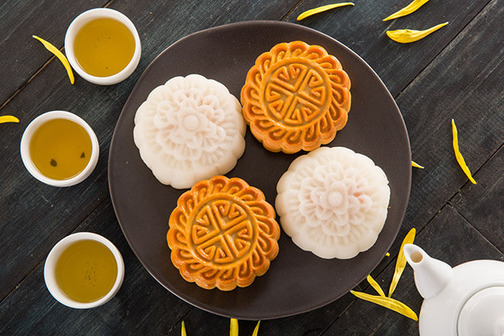
Loại bánh nào xuất hiện nhiều trong Tết Trung thu?
Bánh nướng, bánh dẻo

Slide 15

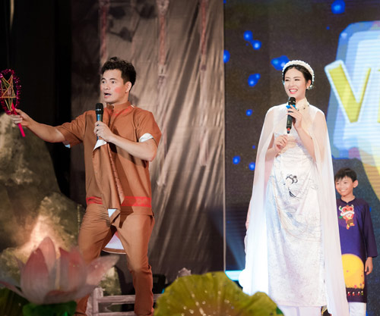
Hai nhân vật được nhắc đến nhiều trong ngày Tết Trung thu là ai?
Chị Hằng và Chú Cuội

Slide 16
Hãy kể tên 1 bài hát về Tết trung thu mà em biết.
Chiếc đèn ông sao, rước đèn Trung thu, …

Slide 17

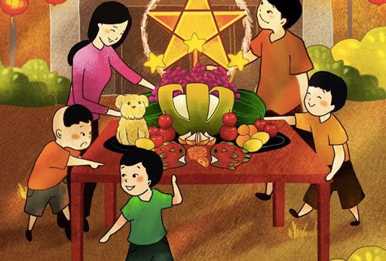
Đây là hoạt động gì trong ngày Tết Trung thu?
Trang trí mâm cỗ,
phá cỗ

Slide 18
Luyện tập, thực hành

Slide 19

Con hãy vẽ một bức tranh về ngày Tết Trung thu theo một trong các nội dung :
Khung cảnh đêm trung thu
Mặt nạ
Bánh trung thu
Mâm ngũ quả

Slide 20

Kết luận
Với đôi bàn tay khéo léo, đảm đang cùng sự sáng tạo của mình, chúng ta có thể sáng tạo ra nhiều sản phẩm đẹp.
Notes:
20

Slide 21

Hẹn gặp lại các con

